Slide 1
침투 이론
(Percolation Theory)
전산물리학2 강효민

Slide 2
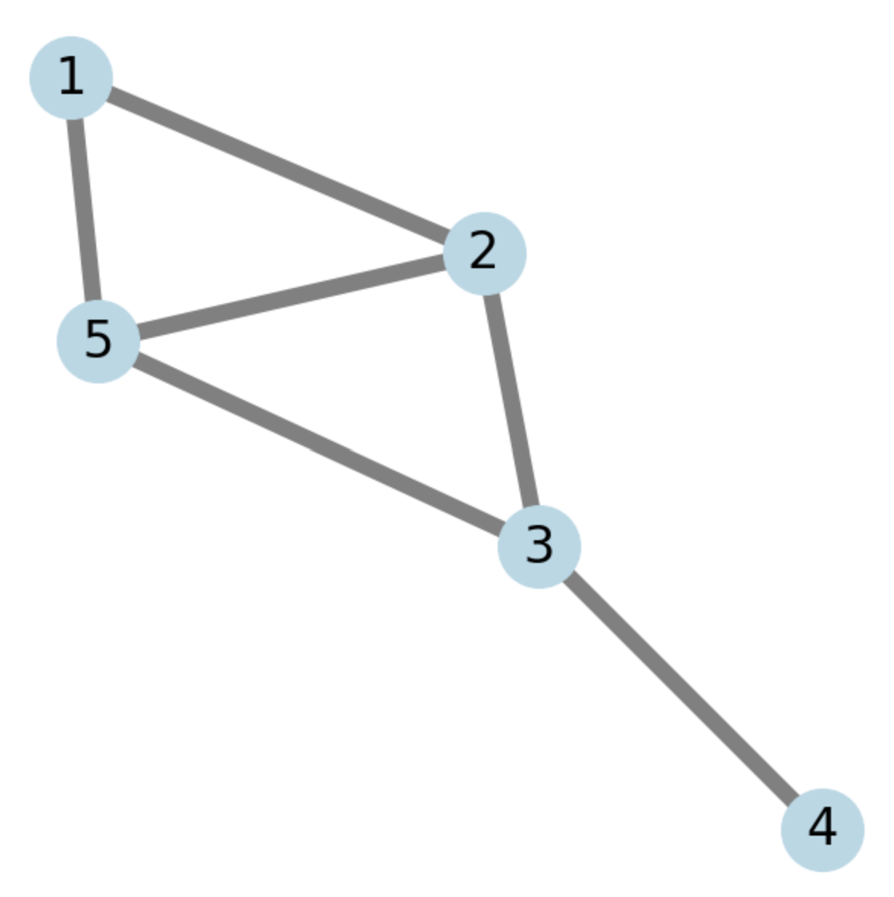
이론적 배경 : 그래프
점들의 집합과, 그 점들을 잇는 간선들의 집합의 순서쌍을 그래프라고 한다.
예시
점 집합 V = {1,2,3,4,5}
간선 집합 E = {{1,2}, {2,3}, {3,4}, {1,5}, {2,5}, {3,5}}
그래프 G = (V,E)

Slide 3
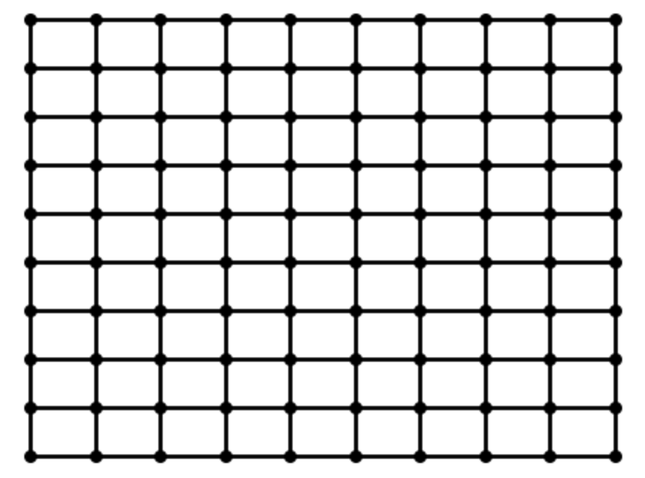
이론적 배경 : 격자 그래프
정사각형 격자처럼 점들이 규칙적으로 배열되어 있고, 각 점이 상하좌우로 인접한 점들과 간선으로 연결된 그래프
10 x 10 격자 그래프
Percolation theory는 무한한 크기의 격자 그래프를 다룬다.

Slide 4
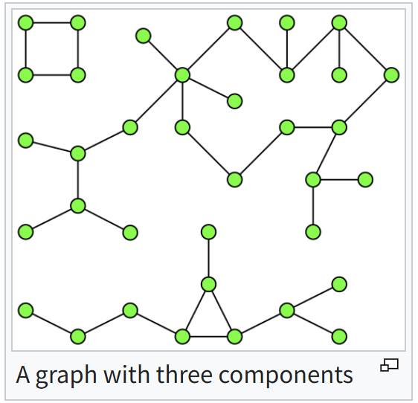
이론적 배경 : 클러스터
그래프내에서 연결된 정점들끼리 모은 것을 클러스터라고 한다.
옆의 그림에서는 3개의 클러스터가 존재한다.

Slide 5
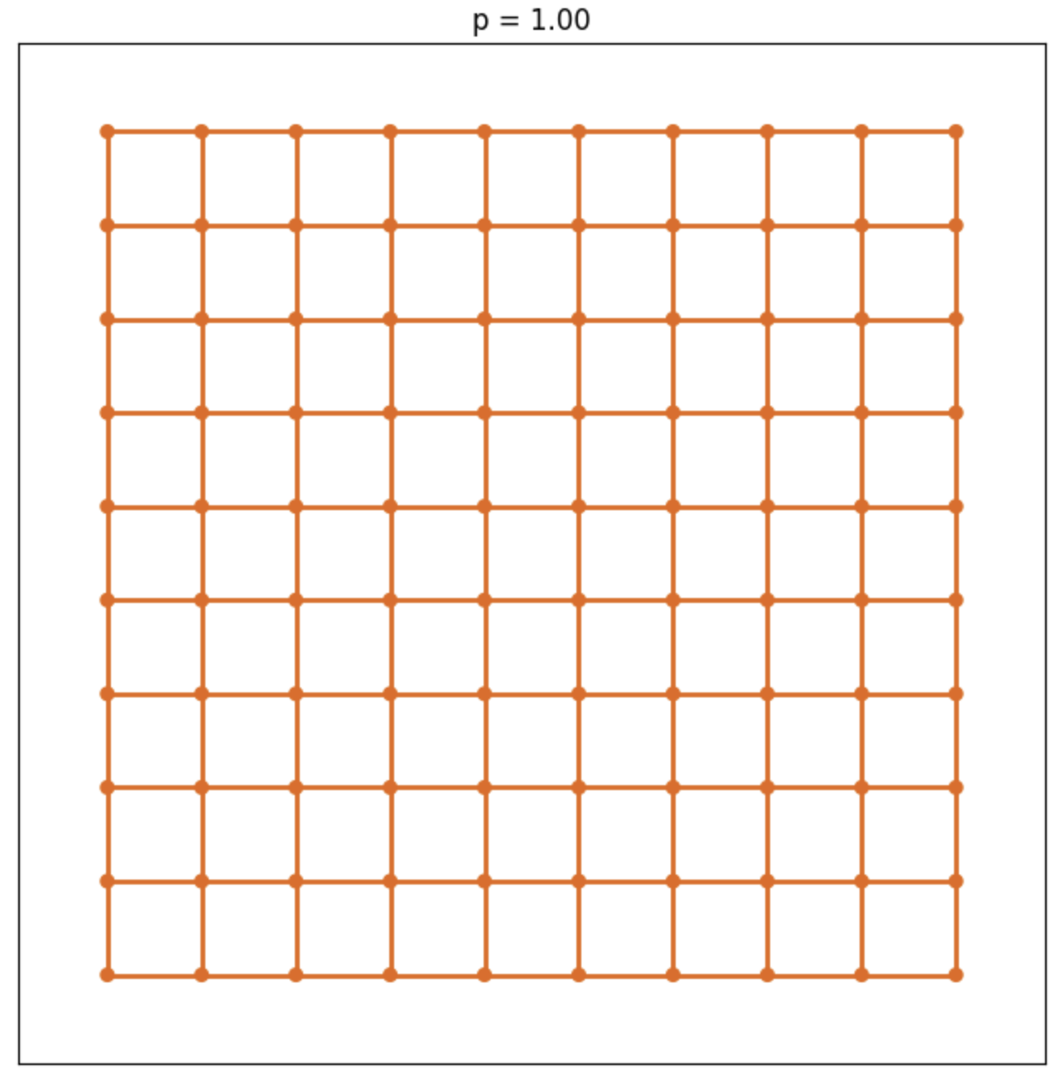
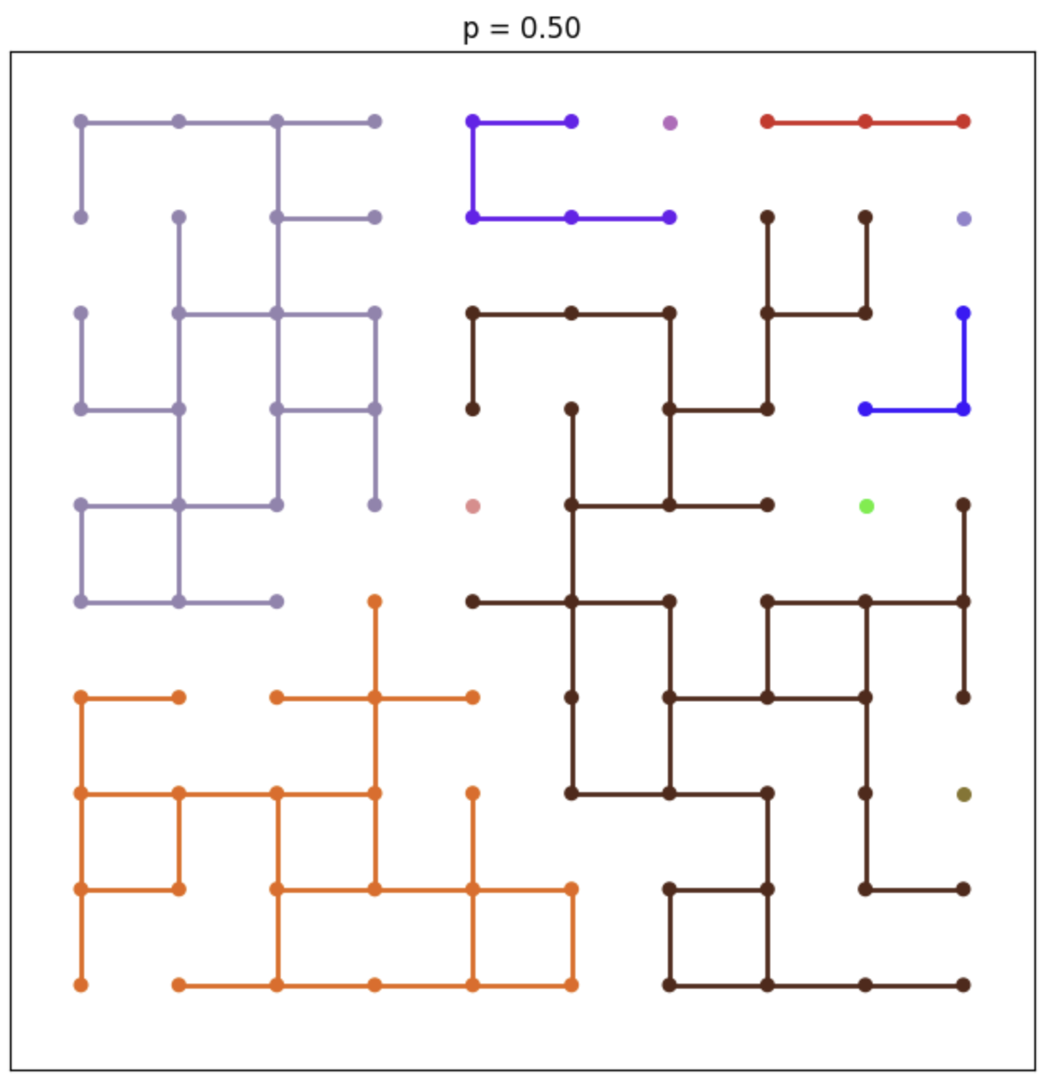
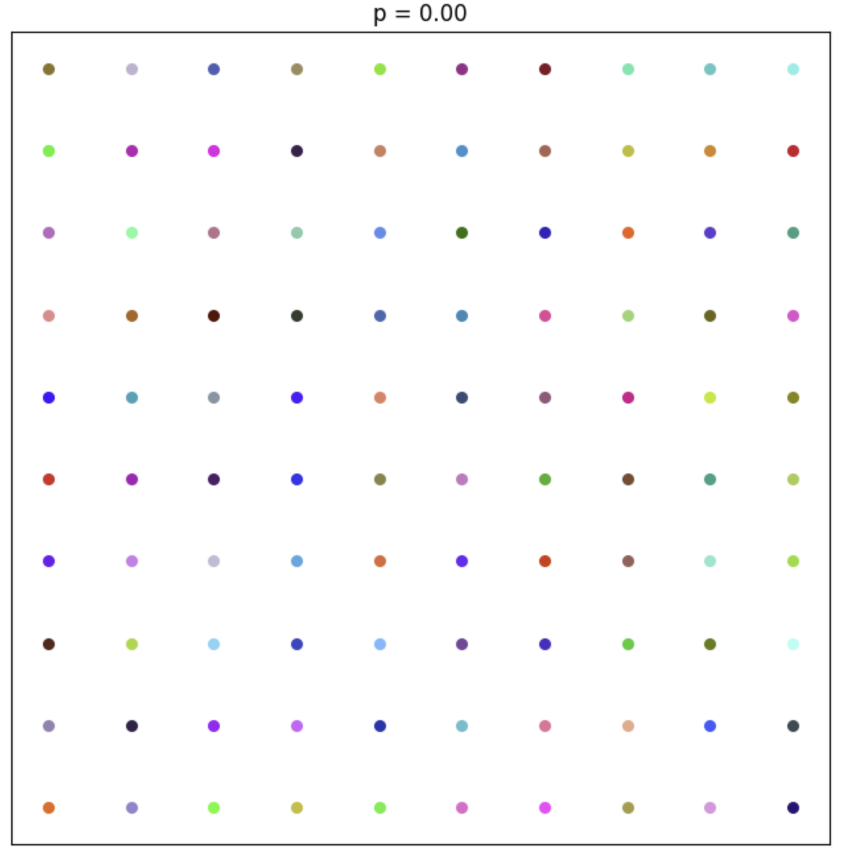

침투 이론이란?
코드 실행 (1)
무한한 2차원 격자 그래프의 각 간선을 확률 $p$로 남기고 $1−p$로 제거해, 그 결과 얻어지는 그래프를 생각해 보자.
P=1
P=0.5
P=0

Slide 6
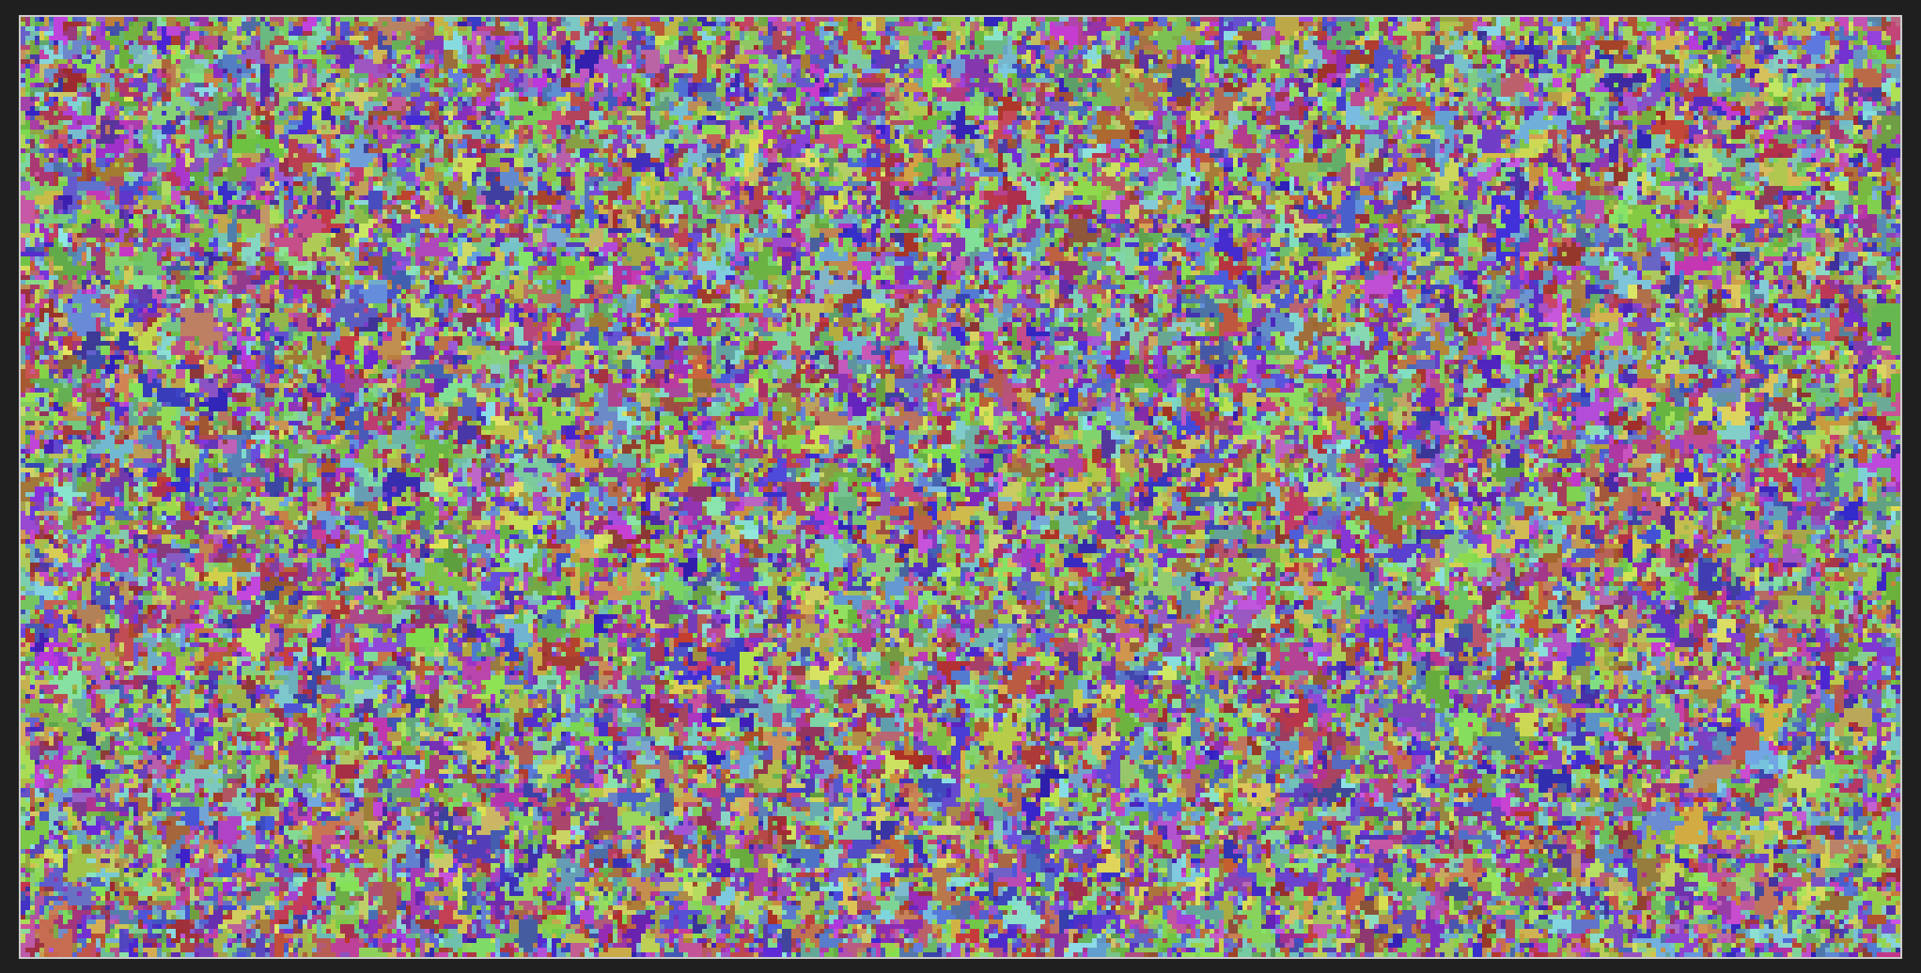
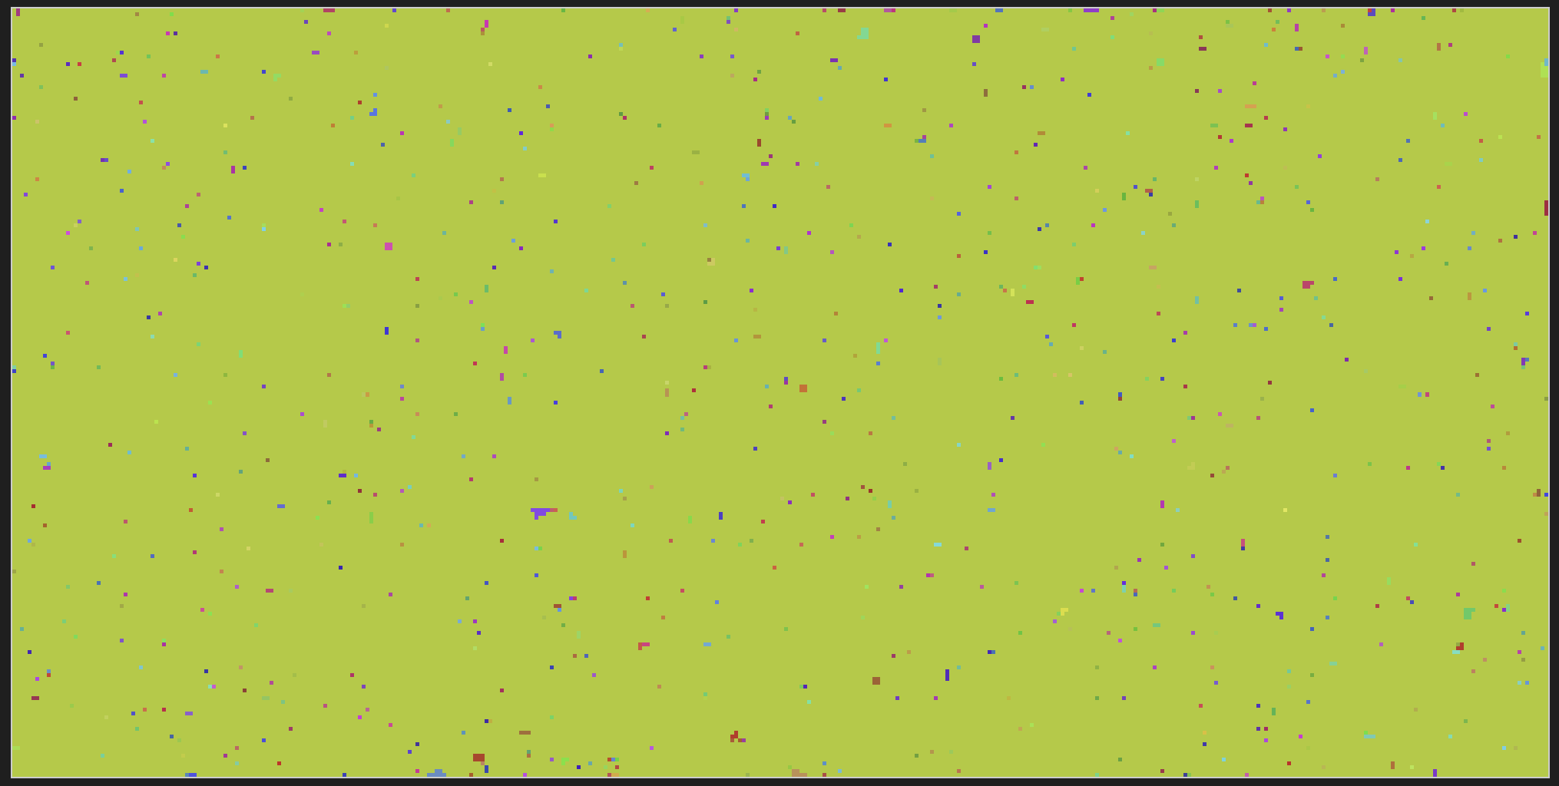
침투 이론이란?
p에 따라서 그래프 내 클러스터가 보이는 양상에 관한 이론을 침투 이론이라고 한다.
p에 따른 클러스터 분포
p=0.3
p=0.7

Slide 7
침투 이론 모델링 : 커플링
모든 간선의 존재 여부가 p로 결정된다는 것을 좀 더 스마트하게 구현하면 다음과 같다.
각 간선에 0~1 사이의 가중치를 할당하고, 가중치가 p보다 작으면 간선을 넣고, p보다 크면 넣지 않는다. 이렇게 하면 각 간선이 존재할 확률은 p가 되므로 올바르게 구현한 것이 된다.
(이러한 구현 방법을 Coupling 이라고 한다. 여러 개의 확률 변수를 하나의 확률 변수에 종속 시키는 방법. 나중에 또 나온다.)

Slide 8
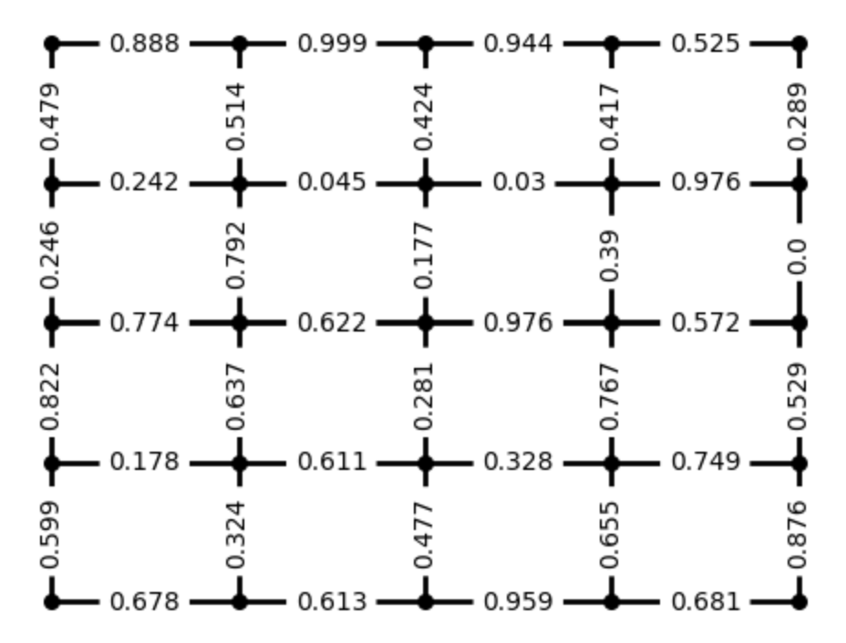
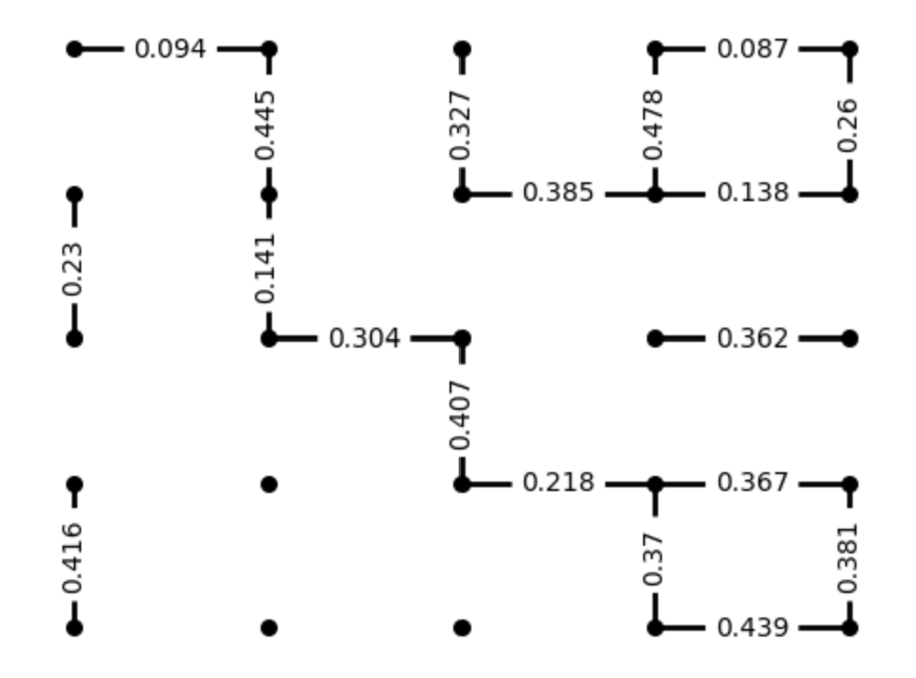
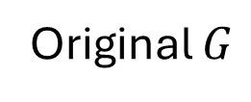

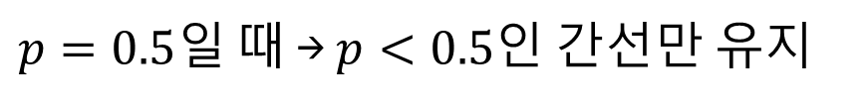
$p=0.5일$ 때 → $p<0.5$인 간선만 유지
Original $G$
$$G(0.5)$$

Slide 9
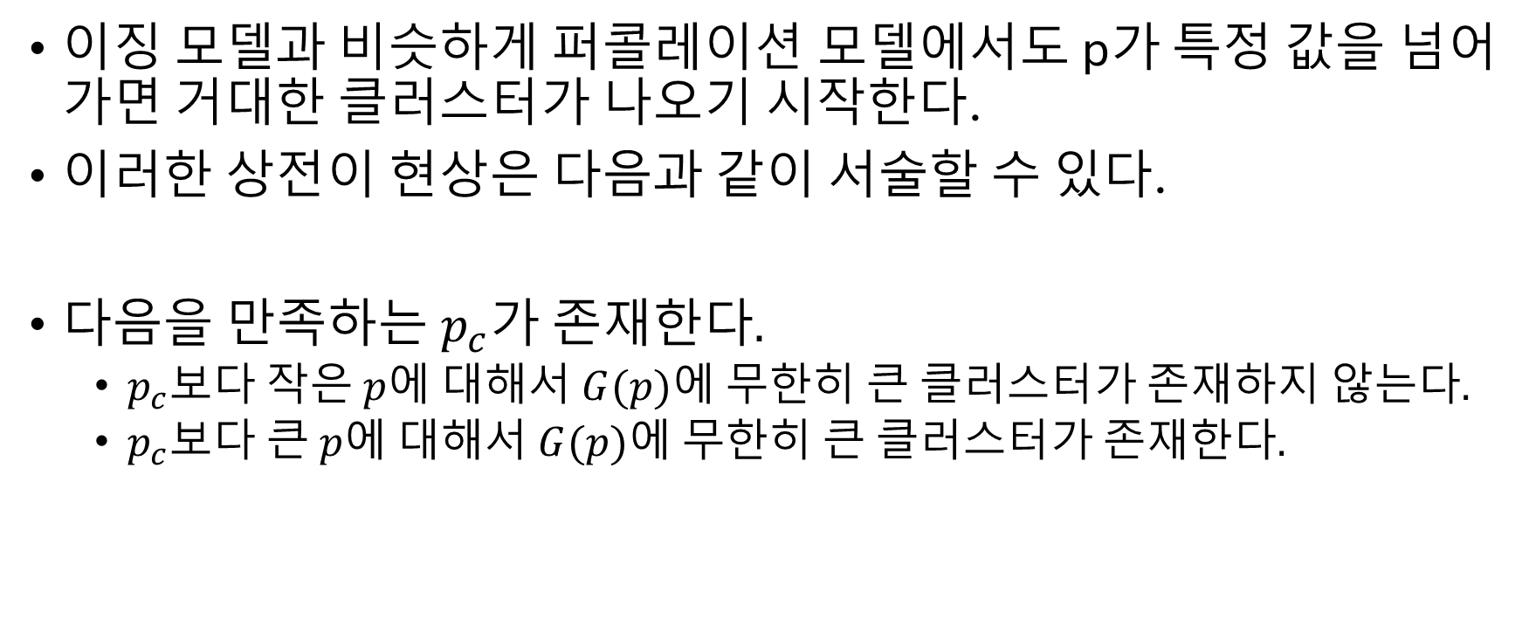
상전이 현상
이징 모델과 비슷하게 퍼콜레이션 모델에서도 p가 특정 값을 넘어가면 거대한 클러스터가 나오기 시작한다.
이러한 상전이 현상은 다음과 같이 서술할 수 있다.
다음을 만족하는 $p_{c}$가 존재한다.
  $p_{c}$보다 작은 $p$에 대해서 $G(p)$에 무한히 큰 클러스터가 존재하지 않는다.
  $p_{c}$보다 큰 $p$에 대해서 $G(p)$에 무한히 큰 클러스터가 존재한다.
코드 실행 (2)

Slide 10
상전이 현상 : 증명
Kolmogorov's zero–one law : 무한한 독립 과정에서 장기적 특성이 나타날 확률은 0또는 1이다.
따라서 “무한한 클러스터가 존재하는 사건”이 발생할 확률은 0 또는 1이다.
따라서 간선들의 가중치들에 상관없이, “p = 0.9 이면 무한클러스터가 반드시 존재한다(or 존재하지 않는다).”와 같이 단정적으로 말할 수 있다.

Slide 11

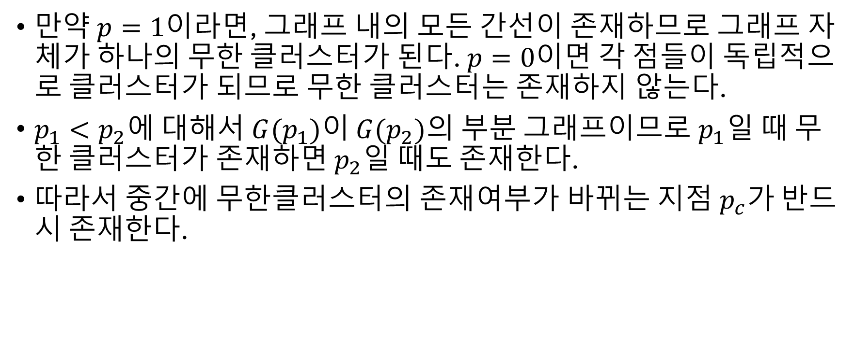


상전이 현상 : 증명
만약 $p=1$이라면, 그래프 내의 모든 간선이 존재하므로 그래프 자체가 하나의 무한 클러스터가 된다. $p=0$이면 각 점들이 독립적으로 클러스터가 되므로 무한 클러스터는 존재하지 않는다.
$p_{1}<p_{2}$에 대해서 $G(p_{1})이$ $G(p_{2})$의 부분 그래프이므로 $p_{1}$일 때 무한 클러스터가 존재하면 $p_{2}$일 때도 존재한다.
따라서 중간에 무한클러스터의 존재여부가 바뀌는 지점 $p_{c}$가 반드시 존재한다.
$$p=0$$
무한 클러스터 존재
안 함
무한 클러스터 존재함
$$p=1$$
$$p_{c}$$

Slide 12
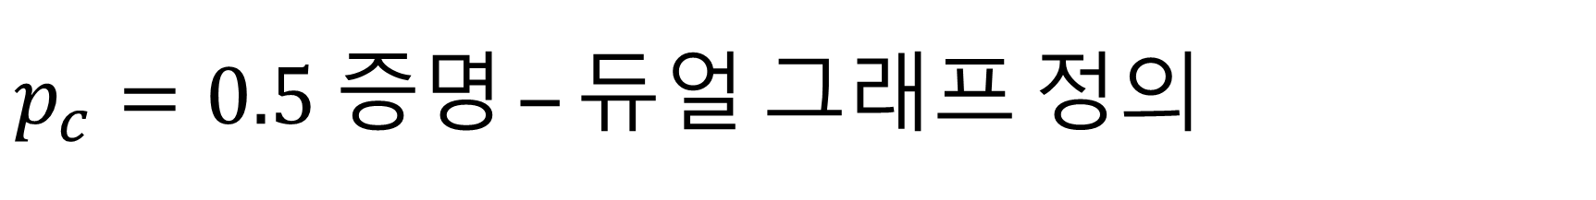
$p_{c}=0.5 증$명 – 듀얼 그래프 정의
상전이가 발생하는 임계값이 0.5임을 증명하기 위해 “듀얼 그래프”를 정의한다.
듀얼 그래프 : 기존 그래프 G에 대해 정점과 간선을 다음과 같이 정의한 그래프
  G*의 정점 ⬄ G의 1*1 격자면
  G*의 간선 ⬄ G에서 인접한 면 사이에 간선이 없을 때 G*에 간선 존재
  간선 e* 의 가중치 = 1 – (e의 가중치)

Slide 13
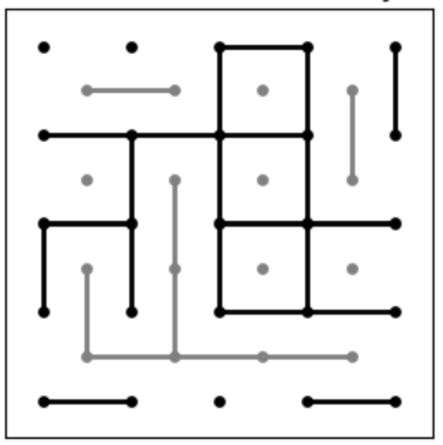


정점, 간선 정의
가중치 정의
$$w$$
$$1−w$$

Slide 14
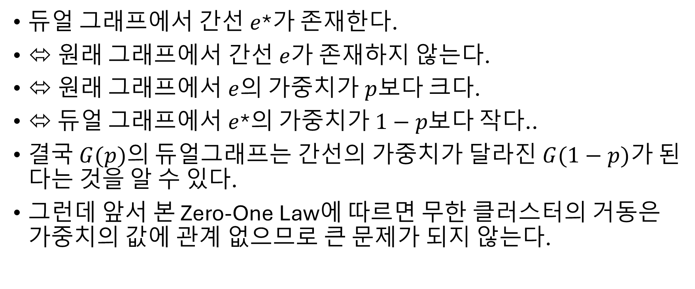
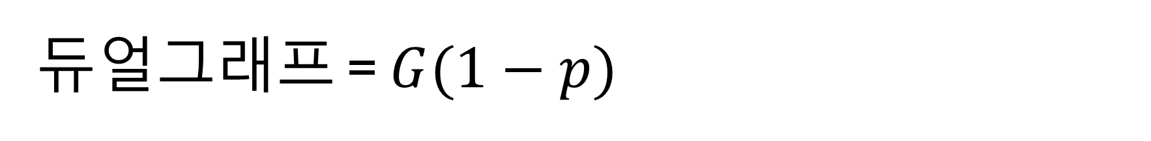
듀얼그래프 = $G(1−p)$
듀얼 그래프에서 간선 $e$*가 존재한다.
⬄ 원래 그래프에서 간선 $e가 존$재하지 않는다.
⬄ 원래 그래프에서 $e$의 가중치가 $p$보다 크다.
⬄ 듀얼 그래프에서 $e$*의 가중치가 $1−p보$다 작다..
결국 $G(p)의$ 듀얼그래프는 간선의 가중치가 달라진 $G(1−p)$가 된다는 것을 알 수 있다.
그런데 앞서 본 Zero-One Law에 따르면 무한 클러스터의 거동은 가중치의 값에 관계 없으므로 큰 문제가 되지 않는다.

Slide 15
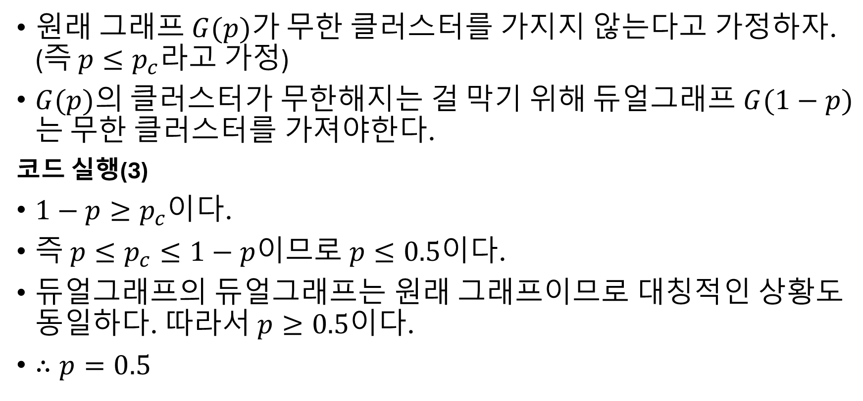
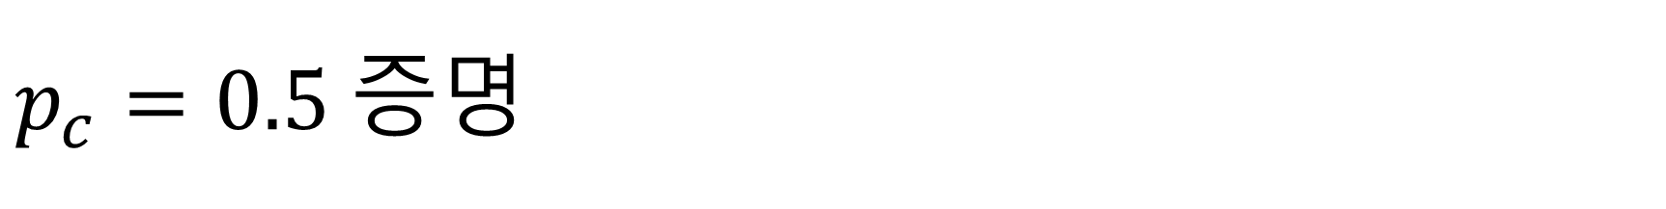
$p_{c}=0.5 증$명
원래 그래프 $G(p)$가 무한 클러스터를 가지지 않는다고 가정하자. (즉 $p≤p_{c}$라고 가정)
$G(p)$의 클러스터가 무한해지는 걸 막기 위해 듀얼그래프 $G(1−p)$는 무한 클러스터를 가져야한다.
코드 실행(3)
$1−p≥p_{c}이$다.
즉$p≤p_{c}≤1−p$이므$로 p≤0.5$이다.
듀얼그래프의 듀얼그래프는 원래 그래프이므로 대칭적인 상황도 동일하다. 따라서 $p≥0.5$이다.
$∴p=0.5$

Slide 16
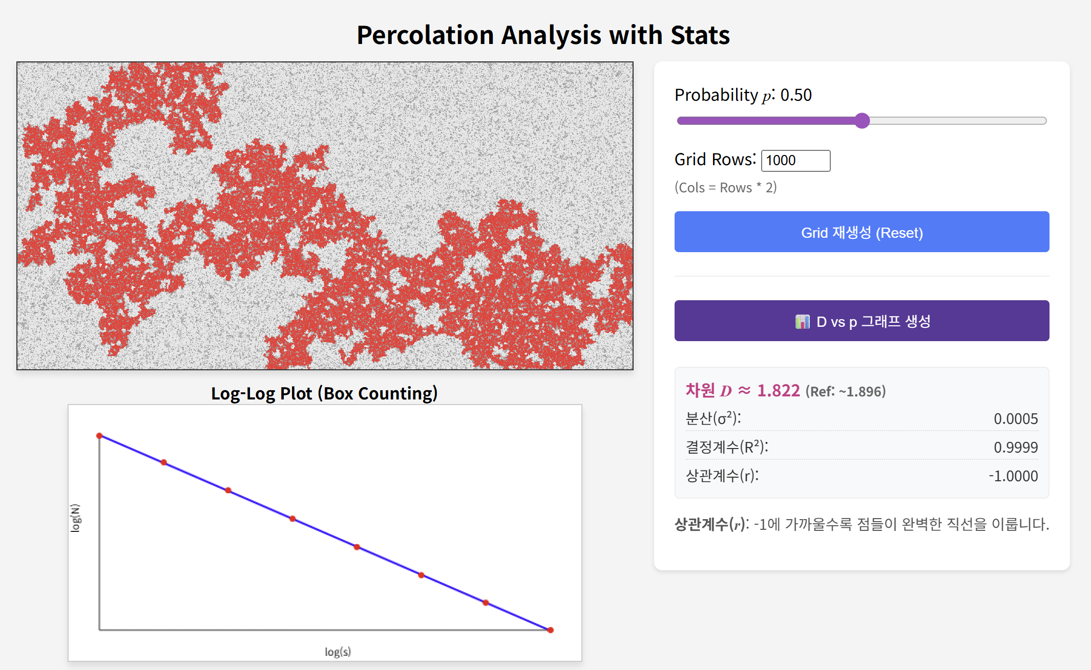
임계점 프랙탈 관찰
코드 실행 (4)
Box Counting Method를 통해서 프랙탈인지 여부와 프랙탈 차원을 확인할 수 있다.
박스의 크기 s와 도형을 덮기 위한 박스의 개수 N에 대하여 log – log plot이 선형적이라면, 자기유사성을 띈다고 말할 수 있다.

Slide 17
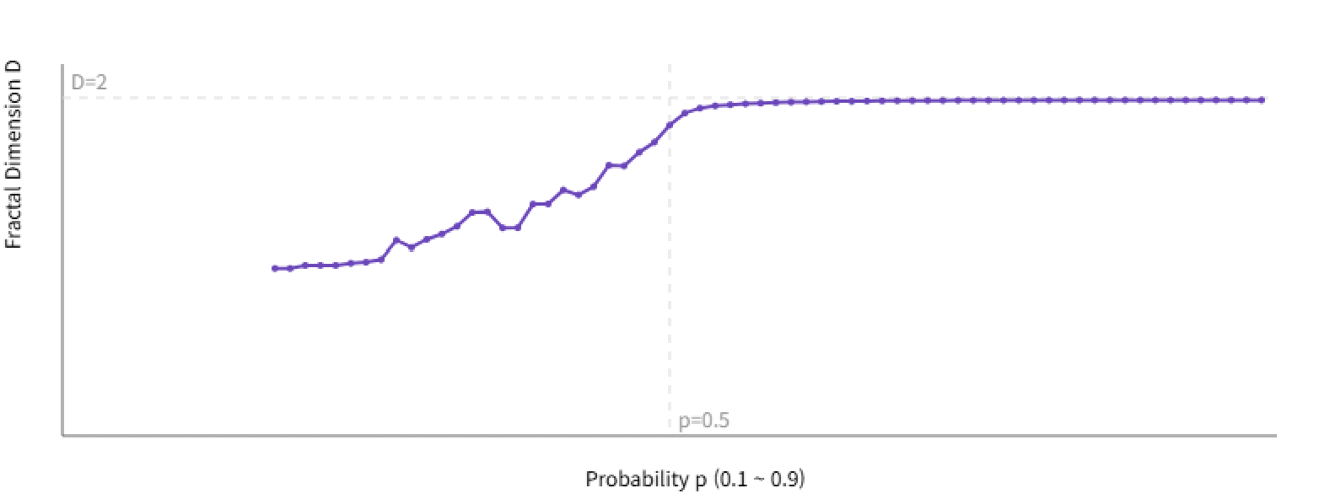

프랙탈 관찰
만약 자기유사성을 띄고, 프랙탈 차원이 정수가 아니라면, 그것은 1,2,3차원 도형이 아닌 프랙탈임을 알 수 있다.
각 $p에$ 대해서 차원을 구하면 0.5일 때 차원이 1.832이고, 그 이후에는 2에 가까운 것을 확인 할 수 있다.

Slide 18

3차원 퍼콜레이션
3차원에서도 “3차원 격자 그래프”를 통해 퍼콜레이션 모델을 만들 수 있다.
이 경우에도 동일하게 상 전이 현상이 발생한다는 것을 알 수 있다.
3차원일 때 임계점 $p_{c}$를 구해보자.

Slide 19
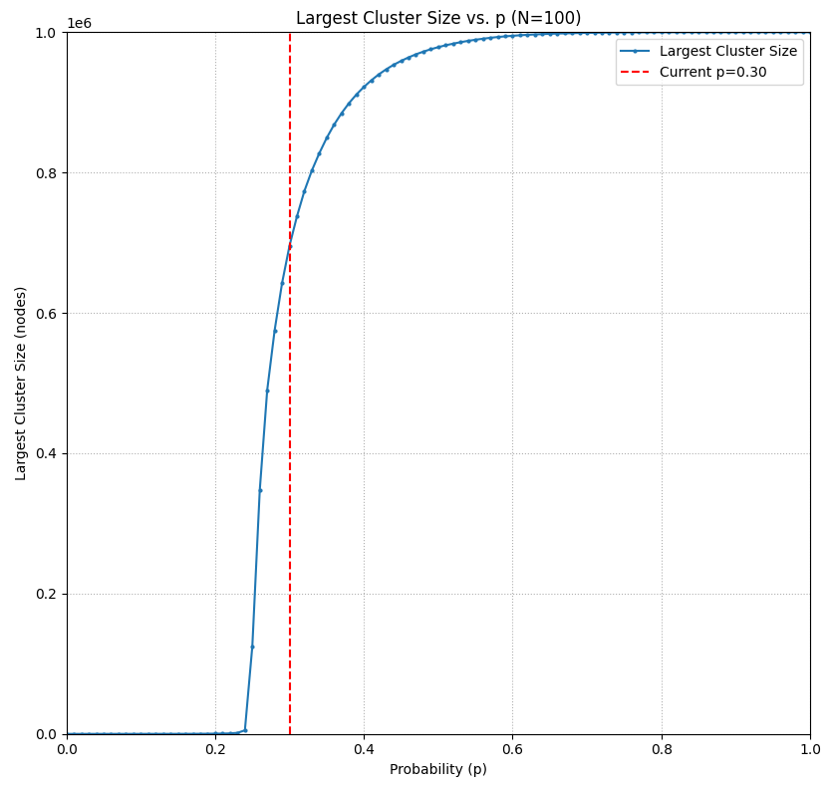

$p$에 따른 최대 클러스터 크기 그래프
코드 실행 (5)
위와같이 2.4일 때까지는 0에 가까운 값을 가졌다가, 2.25일 때 갑자기 커지는 걸 보면 임계값은 0.24~0.25 임을 알 수 있다.
이 임계값의 정확한 값은 미해결 문제이다.

Slide 20
감사합니다.
참고 자료
Spectal Collective(2022). Percolation: a Mathematical Phase Transition. Youtube. https://youtu.be/a-767WnbaCQ?si=As8K63mNwEat1u32
Hugo Duminil-Copin(2017). Sixty years of percolation.

